Slide 1
ÇOCUKLARDA ÖZDENETİMİN DESTEKLENMESİ

Slide 2
Özdenetim

Slide 3
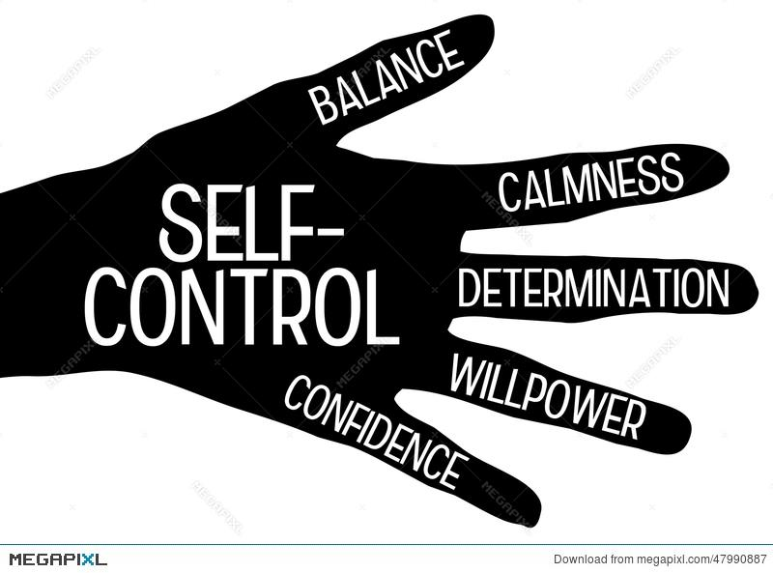
Özdenetim
Özdenetim:
İstenmeyen davranış eğilimlerini engelleme veya müdahale etme, içsel tepkileri değiştirme veya engelleme becerisi olarak tanımlanabilir.

Slide 4
Özdenetim
Bireyin dış etkenlere karşı bağımsız kalması,
Bir hedefinin olması,
Bu hedefi doğrultusunda planlar yaparak uygulaması,

Slide 5
Özdenetim
Arzularını ve dürtülerini kontrol etmesi,
Davranışlarının ve kararlarının sorumluluğunda olması,
Aldığı kararları uygulaması,

Slide 6
Özdenetim
Dışarıdan bir uyarıya mahal vermeden veya gerek kalmadan görevini yapması,
Kendine sınırlar koyması,
Kendini kontrol etmesi,

Slide 7
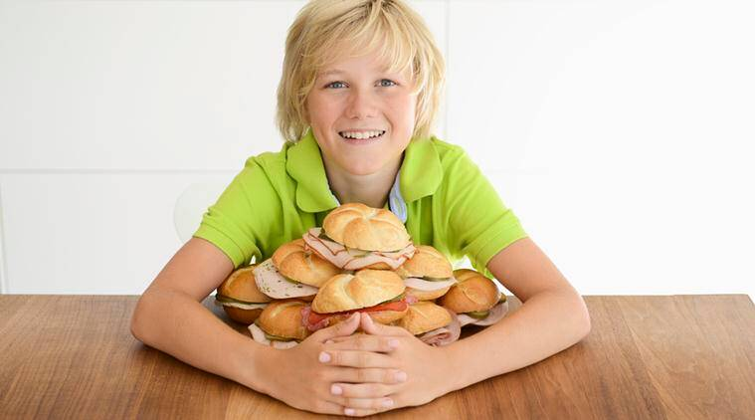
Özdenetim
Düşük Özdenetim Sahibi Bireyler;
Burada-şimdi yönelimine sahip olma; ertelenmiş hazzın tersine hemen isteme eğilimindedirler
Kolay ve basit görevleri tercih ederler ve çaba, kararlılık ve azim gerektiren etkinliklerden hoşlanmazlar
Az beceri ve planlama gerektiren işlerden etkilenirler

Slide 8
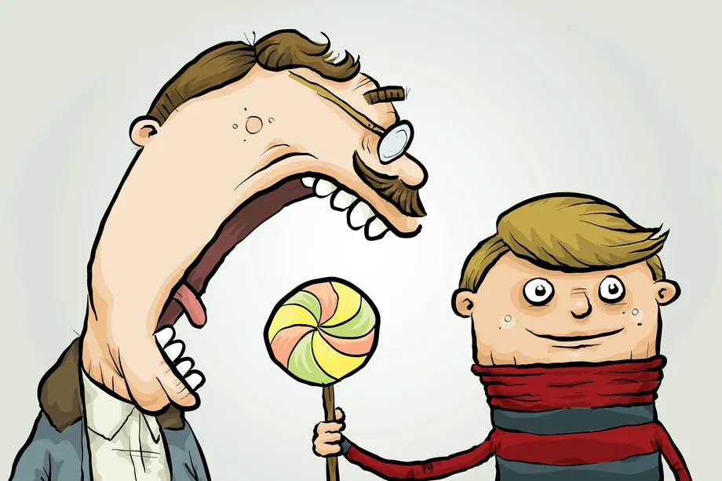
Özdenetim
Düşük Özdenetim Sahibi Bireyler;
İhtiyatlı ve akılcı olanlardan çok riskli ve heyecan verici davranışlarda bulunurlar
Sosyal kurumlarda yatırım yapmanın uzun önemli faydalarını görmezler
Kırıcı, duyarsız, çabuk sinirlenen, bencil ve başkalarına karşı anlayışsızdırlar

Slide 9
Aile ve Özdenetim

Slide 10
Aile ve Özdenetim
YETKECİ | DEMOKRATİK
İHMALKAR | ŞIMARTAN
KONTROL
KABUL

Slide 11
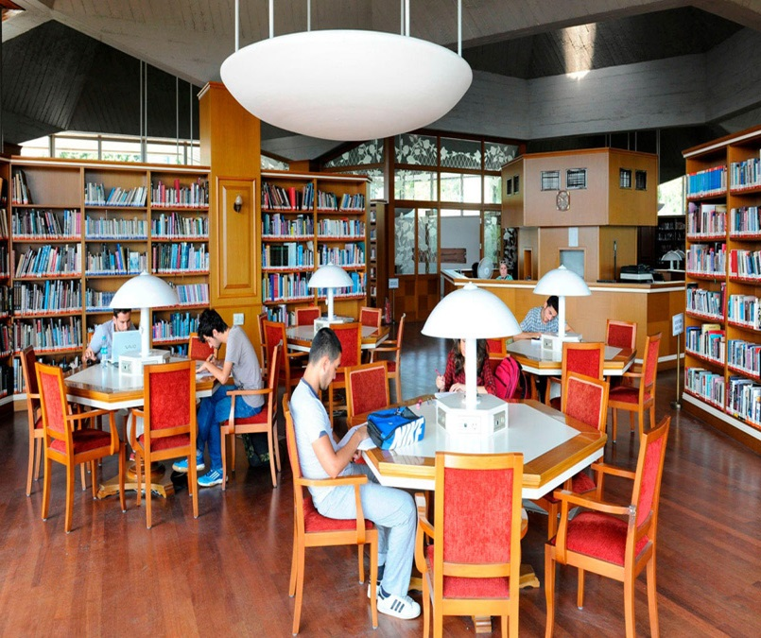
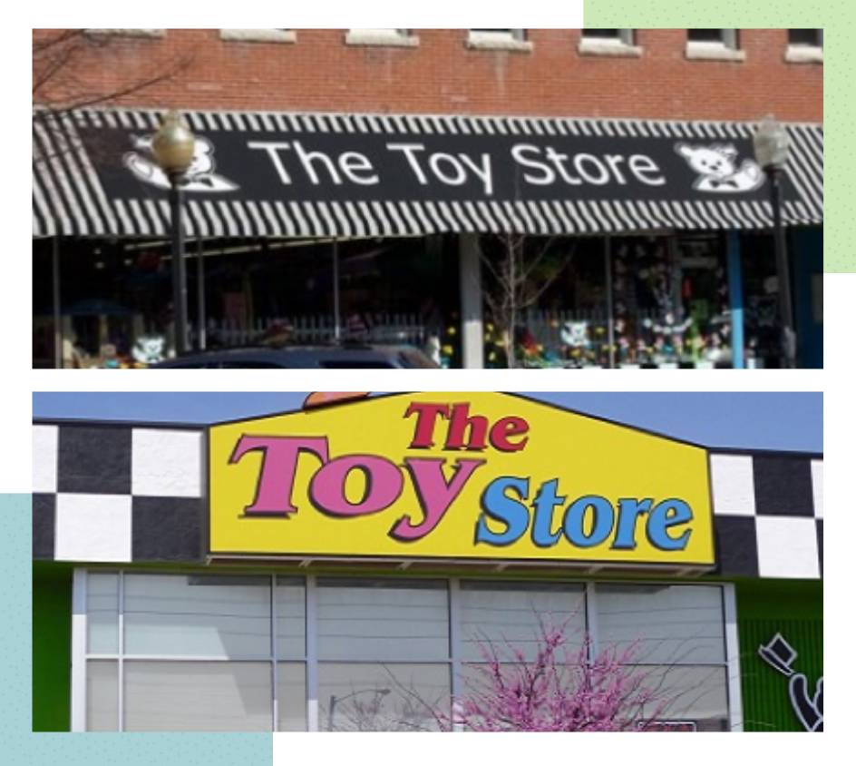
Aile ve Özdenetim
1.ORTAMI SEÇMEK
Çocuğu en az zorlayacak ortamı seçmek;

Slide 12
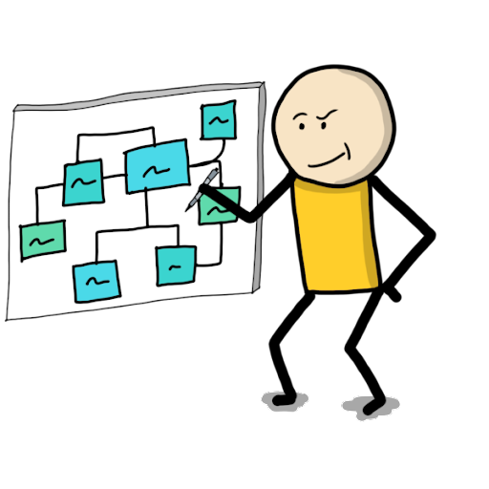
Aile ve Özdenetim
2.ORTAMI/DURUMU DÜZENLEMEK
Ortamı çocuğu zorlamayacak şekle getirmek;
Zor işleri küçük parçalara bölmek;

Slide 13
Aile ve Özdenetim
3.DİKKATİ GELİŞTİRMEK
Çocuğun sadece belirli uyarıcıları seçme ve takip etme becerisini geliştirmek;

Slide 14
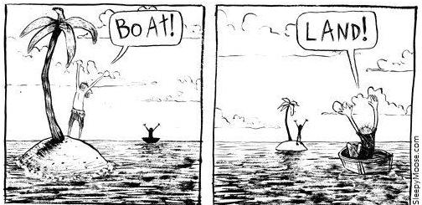
Aile ve Özdenetim
4.BİLİŞLERİ DEĞİŞTİRMEK
Koşullara ilişkin bakış açısını değiştirmek;

Slide 15
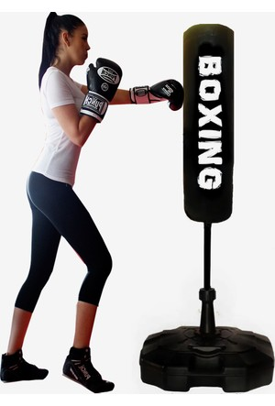
Aile ve Özdenetim
5. TEPKİYİ HAFİFLETME
İhtiyaçların makul bir şekilde karşılanması;

Slide 16
Aile ve Özdenetim
Daha Başka?
Kararlara çocuğunuzu da katın.
Kurallarınız belirgin olsun ve kuralların nedenlerini onlara açıklayın.
Beklentilerinizi açıklayın.

Slide 17
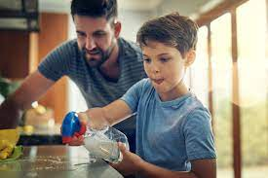
Aile ve Özdenetim
Daha Başka?
Yapabileceği sorumluluklar verin.
Sadece anlatmayın, onu da dinleyin.
Birlikte vakit geçirin.

Slide 18
Aile ve Özdenetim
Daha Başka?
Az ceza, biraz ödül, çok geri bildirim verin.
Tutarlı olun, rol model olun.

Slide 19
Aile ve Özdenetim

Slide 20
Dinlediğiniz için teşekkürler…

Slide 21
Kaynaklar
https://tr.wikipedia.org/wiki/Marshmallow_deneyi
Beyza AYDEMİR, Ergenlerde İnternet Bağımlılığı Belirtileri ile Bağlanma Özellikleri, Arkadaş İlişkileri ve Öz Denetim Becerileri Arasındaki İlişki- Yüksek Lisans Tezi.
Mustafa KARATAŞ, Emniyet Genel Müdürlüğü Merkez Teşkilatı’nda Çalışan Polis Teşkilatı Mensuplarında Öz Denetim Ve Sosyal Sorun Çözme Becerileri Arasındaki İlişkinin İncelenmesi- Yüksek Lisans Tezi
Oylum ÖZGÜL, Lise Öğrencilerinde Öz Denetim Ve Anne-Baba Tutumu Arasındaki İlişkinin Bazı Sosyo-Demografik Değişkenler Açısından İncelenmesi (Elazığ İli Örneği)- Yüksek Lisans Tezi
Haluk YAVUZER, Ana-Baba ve Çocuk- Kitap
Kürşad DEMİRUTKU, Değerlerin Edinilmesinde Ailenin Rolü- Kitap
DUCKWORTHA, A. L., GENDLERB, T. S., VE GROSS, J. J. Self-Control in School-Age Children- Araştırma Makalesi
Özgür BOLAT, Beni Ödülle Cezalandırma- Kitap

